Slide 1
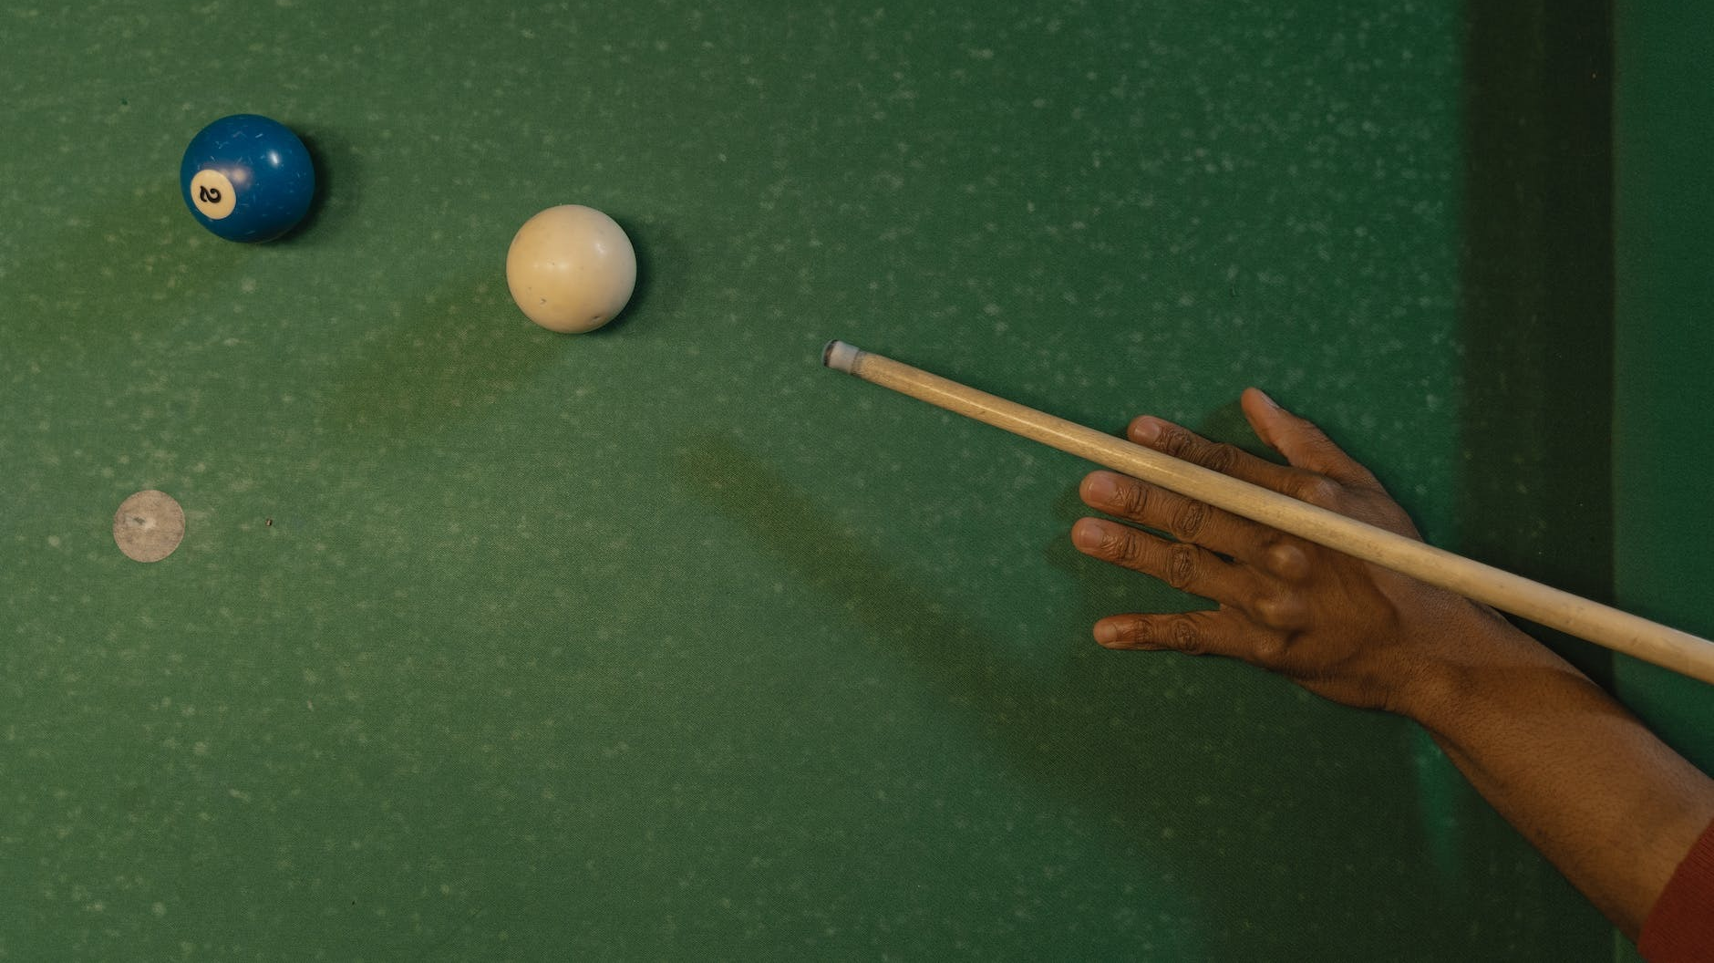
8Ball
Progettato da:
Biemmi Andrea
Thomas Argentin

Slide 2
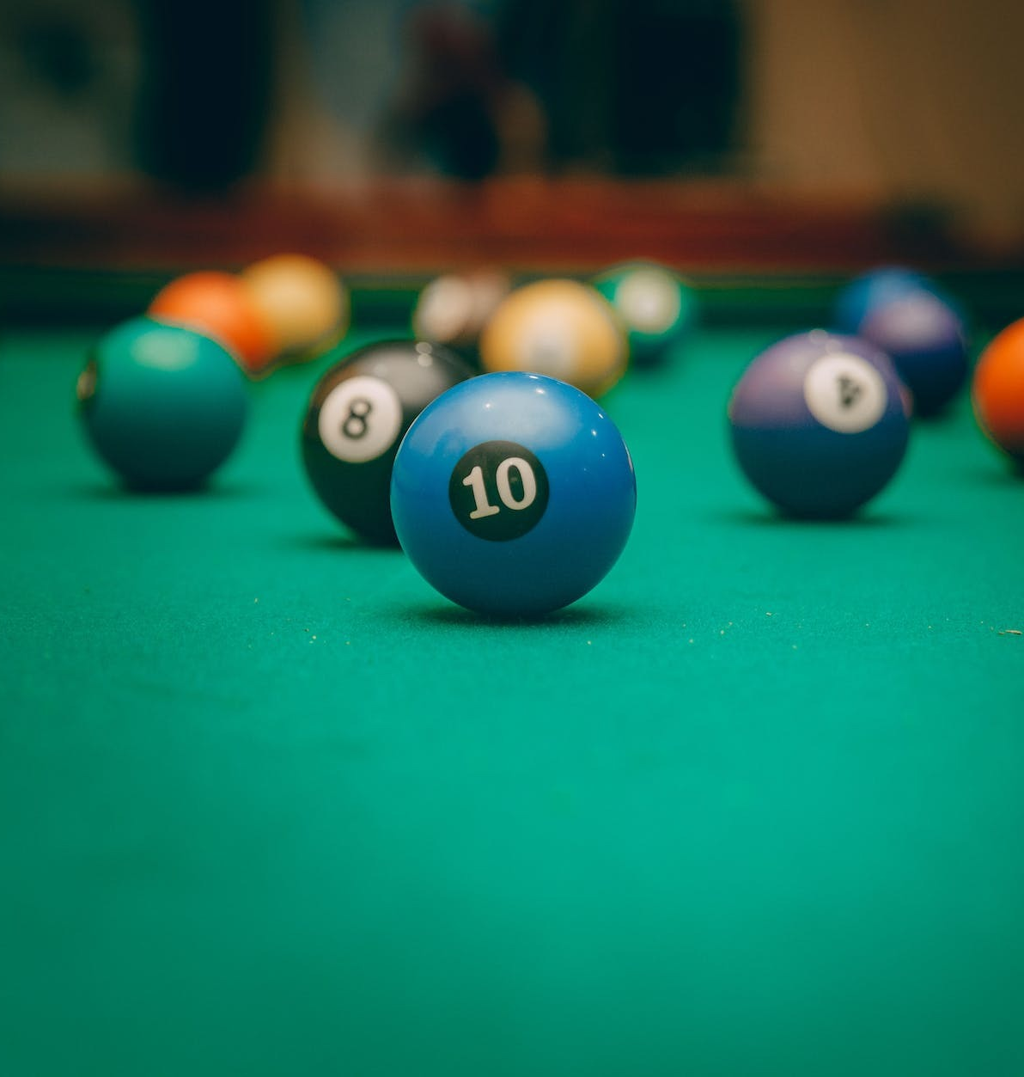
Panoramica del Progetto
-"8ball" è un gioco di biliardo online. L'applicazione Client-Server permette a due giocatori di sfidarsi.
-Il client fornisce un'interfaccia grafica per visualizzare e interagire con il gioco.
-Il server gestisce la logica del gioco, riceve i comandi dai client, calcola i risultati e invia aggiornamenti dello stato del gioco.
In sintesi, "8ball" offre un'esperienza di gioco di biliardo online.

Slide 3

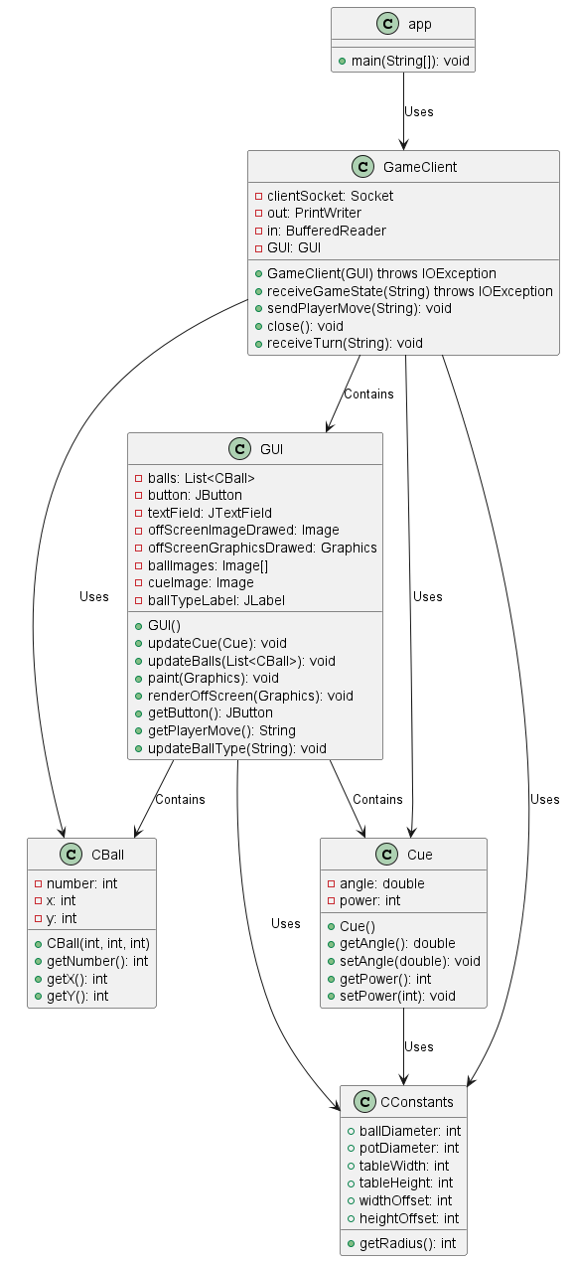
Architettura Client TCP
-Quando un messaggio viene ricevuto dal server, GameClient.java aggiorna lo stato del gioco e l'interfaccia utente in base al contenuto del messaggio.
-La classe principale è GameClient.java. Questa classe gestisce la connessione al server e l'invio e la ricezione di messaggi.
-I messaggi inviati e ricevuti sono codificati secondo un protocollo definito nel progetto, che permette al client e al server di comprendere i comandi e gli aggiornamenti del gioco.
-L'interfaccia utente del gioco è implementata utilizzando Java Swing. Questa interfaccia permette ai giocatori di vedere lo stato attuale del gioco e di inviare comandi al server.
-La connessione al server viene stabilita utilizzando il protocollo TCP, che garantisce la consegna affidabile dei messaggi.

Slide 4
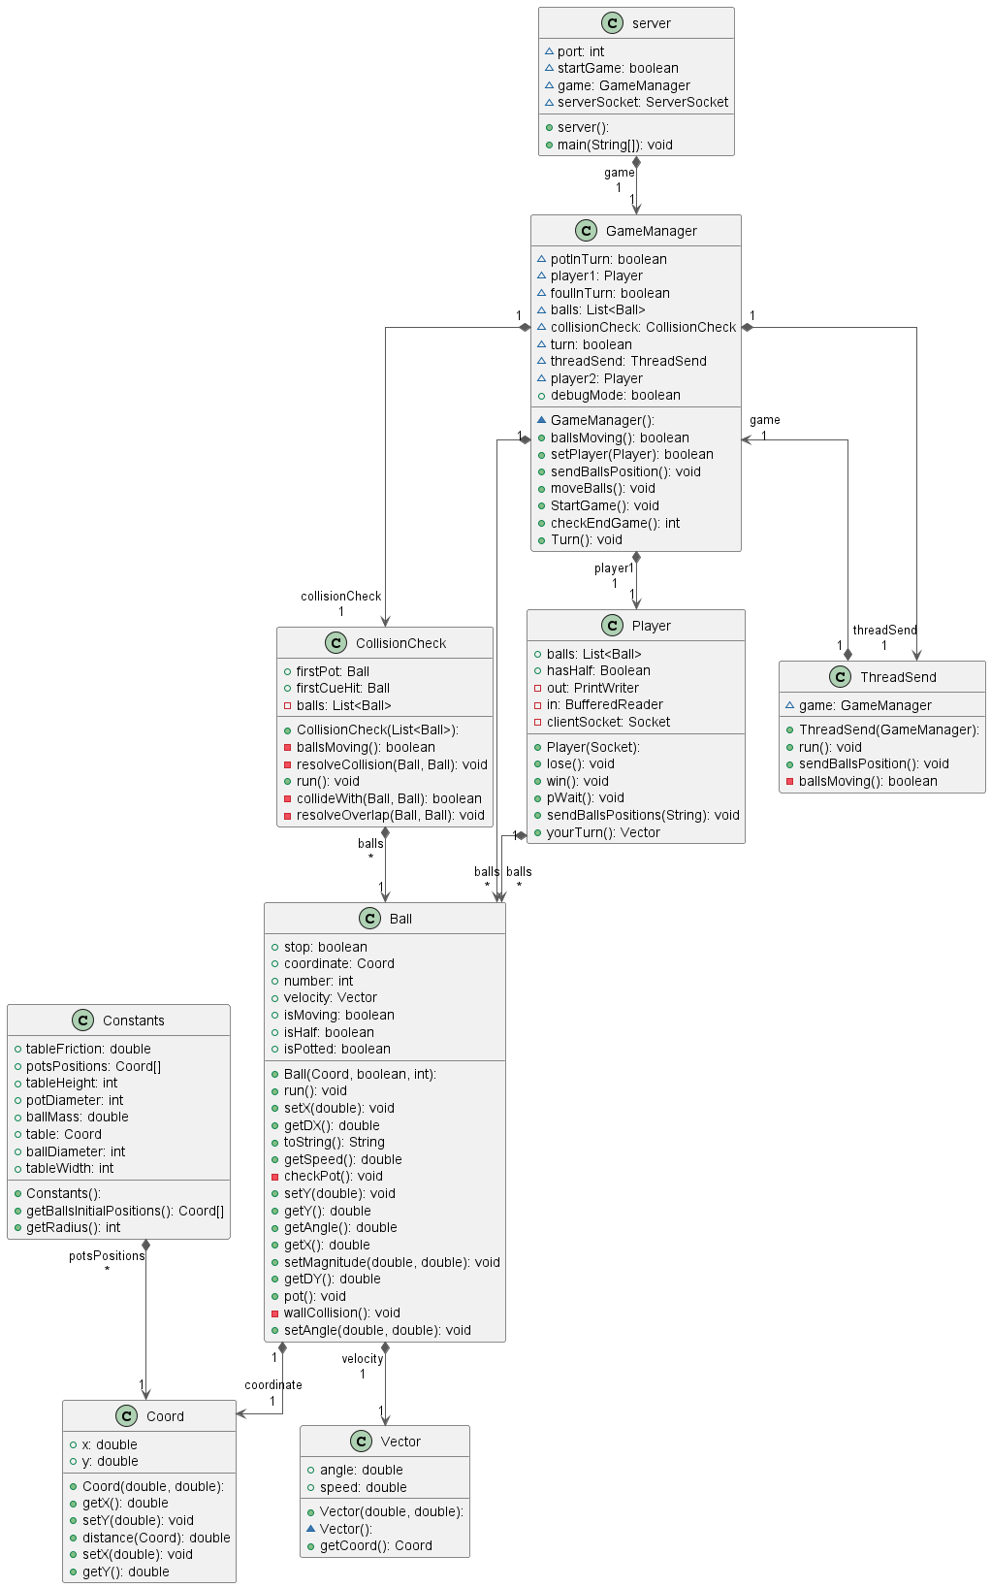
Architettura Server TCP
-La classe principale è GAMEMANAGer.java. Questa classe gestisce le connessioni dei client e le partite in corso.
-Quando un client si connette, il server inizia una nuova partita e mantiene traccia dello stato del gioco per quella partita.
-Dopo aver interpretato un comando, il server aggiorna lo stato del gioco di conseguenza e invia un messaggio di aggiornamento a tutti i client connessi.
-Il server accetta connessioni dai client utilizzando il protocollo TCP, che garantisce la consegna affidabile dei messaggi.
-I messaggi ricevuti dai client sono interpretati come comandi che influenzano lo stato del gioco. Ad esempio, un comando potrebbe indicare che un giocatore vuole colpire una palla.
-Questo ciclo di ricezione di comandi, aggiornamento dello stato del gioco, e invio di aggiornamenti continua fino a quando la partita non è finita.

Slide 5

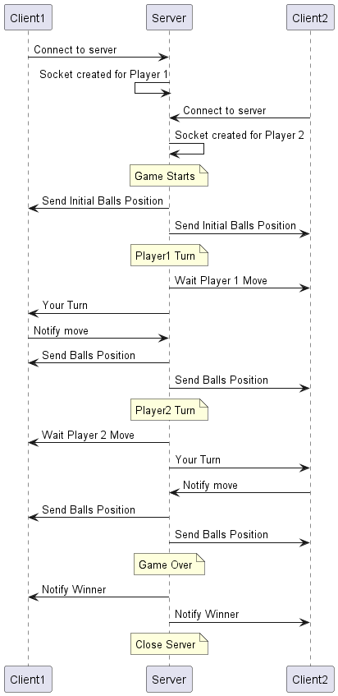
Logica Client-Server
-Questo ciclo di invio di comandi, aggiornamento dello stato del gioco, e ricezione di aggiornamenti continua fino a quando la partita non è finita.
-Il server interpreta i comandi ricevuti dai client e aggiorna lo stato del gioco di conseguenza.
-Dopo aver aggiornato lo stato del gioco, il server invia un messaggio di aggiornamento a tutti i client connessi. Questo messaggio informa i client dello stato attuale del gioco.
-I client ricevono i messaggi di aggiornamento dal server e aggiornano la loro interfaccia utente per riflettere lo stato attuale del gioco.
-I client inviano comandi al server per interagire con il gioco. Ad esempio, un comando potrebbe indicare che un giocatore vuole colpire una palla.
-La comunicazione tra client e server è basata su un protocollo di messaggistica definito nel progetto. Questo protocollo stabilisce il formato e il significato dei messaggi scambiati tra client e server.

Slide 6

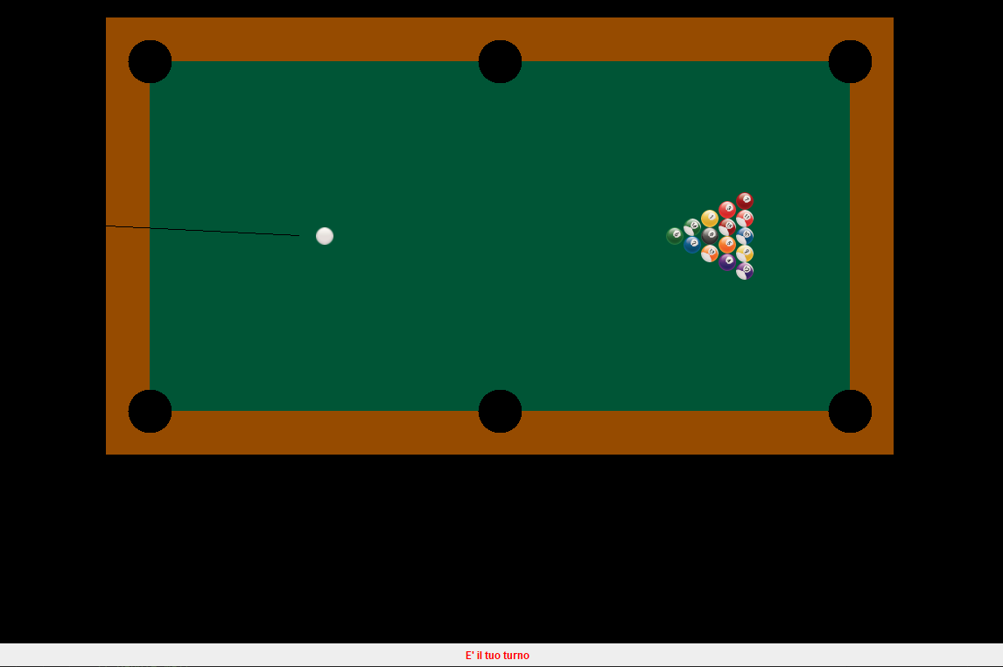
Gestione di una partita
6. I client ricevono lo stato aggiornato del gioco e aggiornano l'interfaccia utente per riflettere le nuove posizioni delle palle e il turno del giocatore.
7. Questo processo continua fino a quando non viene raggiunto un stato di fine partita (ad esempio, tutte le palle sono state imbucate), a quel punto il server comunica ai client l'esito della partita.
5. Il server riceve i comandi, aggiorna lo stato del gioco in base alla fisica del biliardo e invia lo stato aggiornato ai client.
2. Il server inizia una nuova partita, inizializza lo stato del gioco (posizione delle palle, turno del giocatore, ecc.) e invia questo stato ai client.
Due client stabiliscono una connessione con il server e richiedono di iniziare una nuova partita.
3. I client ricevono lo stato del gioco e lo visualizzano ai giocatori attraverso l'interfaccia utente.
4. I giocatori inviano comandi al server attraverso il client per interagire con il gioco (ad esempio, colpire una palla).

Slide 7

FINE

